Slide 1
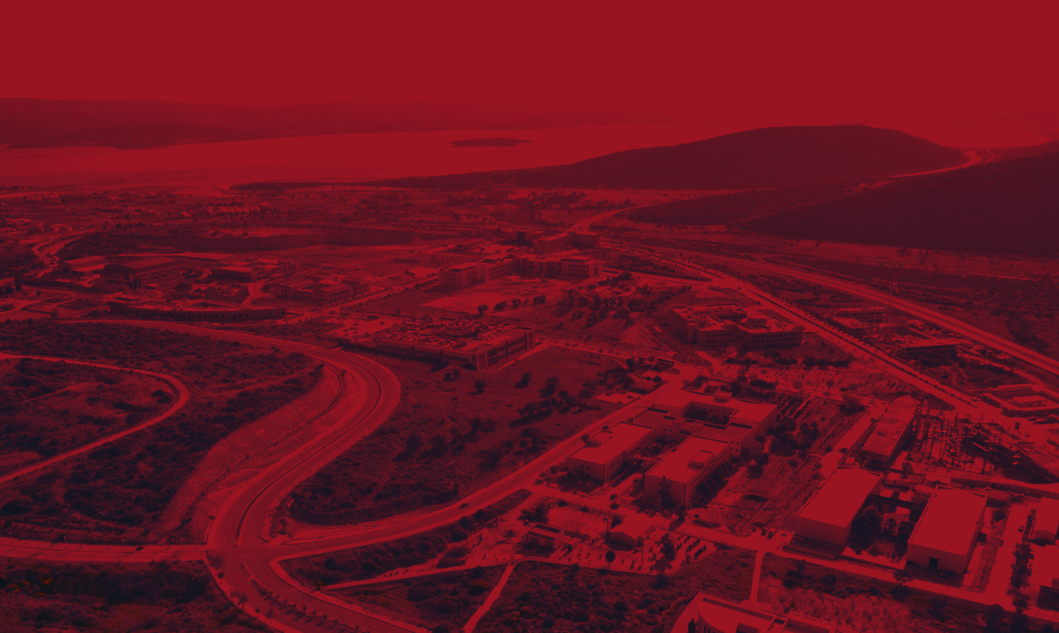
İZMİR YÜKSEK TEKNOLOJİ ENSTİTÜSÜ
İYTE
Türkiye’nin Teknoloji Üssü

Slide 2
GENEL KÜLTÜR DERSLERİ BÖLÜMÜ
2022 YILI FAALİYET RAPORU

Slide 3
EĞİTİM
ÖĞRETİM ÜYELERİ
Doç. Dr. Dikmen YAKALI (Kadrosu Dr. Öğretim Üyesi)
Dr. Öğretim Üyesi Ozan UŞTUK
ÖĞRETİM GÖREVLİLERİ (10 Tam Zamanlı)
Dr. Yasemin ÖZCAN GÖNÜLAL
Dr. Doğan EVECEN
Dr. Mustafa İLTER (2023 Ocak'tan itibaren)
Dr. Numan Coşgu ATEŞ
Ebru ASLAN ÇALLIOĞLU
Nuriye AĞAR DEMİR
Figen ERTUMAN
Nüket DALCI
Hakim ÖZGÜR
Mine OKCU

Slide 4
EĞİTİM
ÖĞRETİM GÖREVLİLERİ (Yarı Zamanlı)
Dr. Serhan Kemal SAYGI
Dr. Aytuna TOSUNOĞLU ÇALIK
Füsun SİNGİ
Ezgi BUYURGAN
İDARİ PERSONEL
Çisem ÇEVİK
TEMİZLİK PERSONELİ
Semra KAM
Bölüm Web sayfası: https://gk.iyte.edu.tr/akademik-personel/

Slide 5
Öğretim Görevlisi Başına Düşen Lisans Öğrencisi Sayısı (2022):
EĞİTİM
Zorunlu ve Teknik Olmayan Seçmeli Dersler | 2021-2022 BAHAR | 2022-2023 GÜZ
Öğretim Görevlisi (Tam Zamanlı) | Öğrenci Sayısı | Öğrenci Sayısı
Coşgu Ateş | 96 (4 ders) | 61 (4 ders)
Mine Okcu | 92 (4 ders) | 56 (2 ders)
Nüket Dalcı | 74 (2 ders) | 58 (3 ders)
Hakim Özgür | 30 (3 ders) | 13 (2 ders)
Figen Ertuman | 79 (2 ders) | 56 (3 ders)
Ozan Uştuk | 26 (1 ders) | 59 (3 ders)
Nuriye Ağar Demir | 125 (4 ders) | 109 (4 ders)
Dikmen Yakalı | - | 75 (3 ders)
Ebru Aslan Çallıoğlu | 1095 (3 ders) | 100 (4 ders)
Yasemin Özcan Gönülal | 483 (2 ders) | 393 (2 ders)
Doğan Evecen | 473 (3 ders) | 385 (3 ders)
*Atatürk İlkeleri ve İnkılap Tarihi | 929 (2 ders) | 721 (2 ders)

Slide 6
Öğretim Görevlisi Başına Düşen Lisans Öğrencisi Sayısı (2022):
EĞİTİM
Zorunlu ve Teknik Olmayan Seçmeli Dersler | 2021-2022 BAHAR | 2022-2023 GÜZ
Öğretim Görevlisi (Yarı Zamanlı) | Öğrenci Sayısı | Öğrenci Sayısı
Aytuna Tosunoğlu Çalık (Yaratıcı Proje Yazımı ve Sunumu / Yaratıcılığın Esasları) | 57 (2 ders) | 51 (2 ders)
Füsun Singi (Marka Patent Fikrî Haklar) | 39 (1 ders) | 23 (1 ders)
Ogan Tüzel (Su Üstü Sörf Sporları) | 28 (1 ders) | -
Ezgi Buyurgan (MAN 211 Mühendisler İçin İletişim Yönetim ve Becerileri) | 109 (1 ders) | -

Slide 7
EĞİTİM
BÖLÜM FAALİYETLERİ
Çevrim içi ortamda 2 kolokyum ve 2 söyleşi düzenlenmiştir:

Slide 8
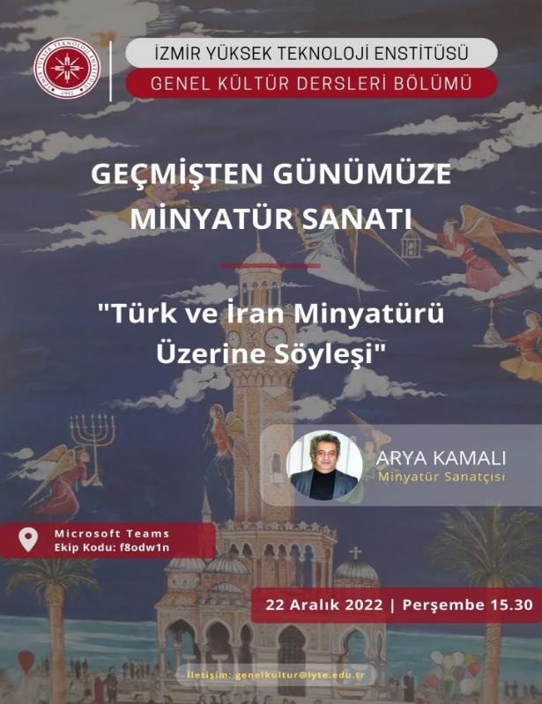
EĞİTİM
BÖLÜM FAALİYETLERİ

Slide 9
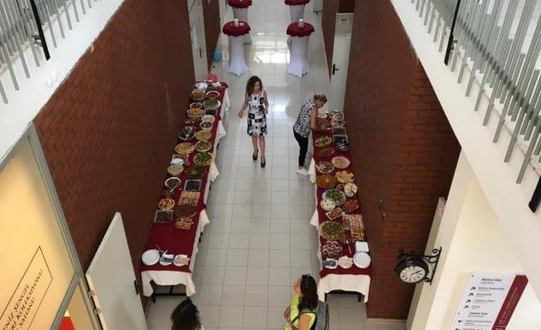
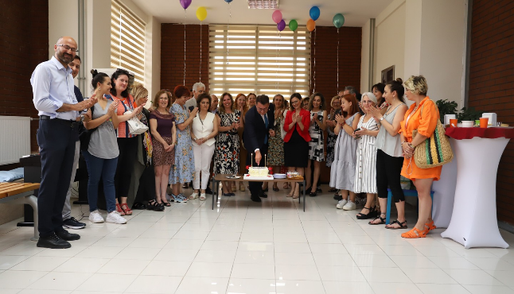
KURUMSAL İLİŞKİLER
Potlaç, 24 Haziran
GKDB Resmî Instagram Hesabı Açılması: https://www.instagram.com/iytegenelkultur/

Slide 10
AKADEMİK ÇIKTILAR
SCI ve Diğer Alan İndeksleri Yayın Sayısı
Akademik Personel | 2019 | 2020 | 2021 | 2022
Ozan Uştuk | 1 (SSCI) | 1 (SSCI) | 2 (Scopus)
Yasemin Ö. Gönülal & Ozan Uştuk |  |  | 1 (SCI)
- | - | - | - | -
2022'de SSCI ve diğer alan indekslerinde yayın bulunmamaktadır.

Slide 11
AKADEMİK ÇIKTILAR
TR Dizin Yayın Sayısı
Akademik Personel | 2019 | 2020 | 2021 | 2022
Ozan Uştuk&Yasemin Özcan Gönülal |  |  | 1
Ozan Uştuk |  |  | 1 | 1
Yasemin Özcan Gönülal |  | 1
Coşgu Ateş |  |  |  | 1
Uştuk, O. & Can Traunmüller, I. (2022). Kültürlerarası Karşılaşmaların Gönüllüler Üzerindeki Etkileri: Kapsayıcı Bir Toplum İçin Sosyal Sorumluluk, Journal of Sociological Research 25 (2), 217 – 234.
Ateş, C. (2022). “Algının Belirsizliği Bağlamında Gelişen Resim Türü”. Hacettepe Üniversitesi Sanat Yazıları Dergisi, No:46, 77-93.

Slide 12
AKADEMİK ÇIKTILAR
Ulusal Bildiri Sayısı
Akademik Personel | 2019 | 2020 | 2021 | 2022
Yasemin Özcan Gönülal |  | 1
Ozan Uştuk |  | 1 | 1
Doğan Evecen | - | - | - | 1
Doğan Evecen (2022). Şehrin Eğlencesi Şairin Oyunu: Mizahi Bir Üslup Olarak Şehrengizler. Klasik Türk Edebiyatında Gülmece ve Mizah Çalıştayı, 27-28 Mayıs 2022.

Slide 13
AKADEMİK ÇIKTILAR
Uluslararası Bildiri Sayısı
Akademik Personel | 2019 | 2020 | 2021 | 2022
Yasemin Özcan Gönülal |  | 1 | 1
Ozan Uştuk |  |  | 1 | 2
Ozan Uştuk&Yasemin Özcan Gönülal |  |  | 1 | 1
Coşgu Ateş |  |  |  | 1
Ozan Uştuk, “The Myth of Class Mobility Roma Children’s Experiences in Turkish Public Schools. International Online Conference “Antigypsyism In A War Time”, May 29 2022.
Ozan Uştuk & Ayça Tunç Cox, "Can the Subaltern Be Heard? A Case of Auto-Ethnography in İzmir, Turkey", 11th International Conference on Culture And Civilization, 23.03.2022.
Ozan Ustuk & Yasemin Özcan Gönülal, “Endangered Romani Language of Turkey: Samples of İzmir Dialect”, Second Online International Conference of Romani Linguistics, 05.11.2022.
Coşgu Ateş, “Gerhard Richter’in Savaş Dönemi Etkisindeki Üretimlerinin Belirsizleşme Estetiği Bağlamında Analizi”, 2. Uluslararası Sanat- Tasarım Konferansı, Performans ve Sergisi, İzmir, Türkiye. Dokuz Eylül Üniversitesi, Eylül 2022.

Slide 14
AKADEMİK ÇIKTILAR
PATENT- FAYDALI MODEL VE TASARIM
 | 2020 | 2021 | 2022
ULUSAL PATENT
ULUSLARARASI PATENT
FAYDALI MODEL
TASARIM/SERGİ | 1 |  | 2
Coşgu Ateş, Uluslararası Karma Sergi-Görsel Eser ile Katılım, 2. Uluslararası Sanat, Tasarım, Performans Sergisi, Eylül 2022, Dokuz Eylül Üniversitesi.
Coşgu Ateş, Ulusal Kişisel Sergi, Hacettepe Üniversitesi Turan EROL Sanat Galerisi, 15 Haziran 2022, Ankara.

Slide 15
AKADEMİK ÇIKTILAR
Ulusal Kitap/Kitap Bölümü Sayısı
Akademik Personel | 2019 | 2020 | 2021 | 2022
Ozan Uştuk |  | 3
- | - | - | - | -
2022'de ulusal kitap/ kitap bölümü bulunmamaktadır.

Slide 16
AKADEMİK ÇIKTILAR
Uluslararası Kitap/Kitap Bölümü Sayısı
Akademik Personel | 2019 | 2020 | 2021 | 2022
Ozan Uştuk&Yasemin Özcan Gönülal |  |  | 2
Ozan Uştuk |  |  | 1
Yasemin Özcan Gönülal |  |  | 1
Doğan Evecen |  |  |  | 1
Evecen D. (2022). Şehrin Eğlencesi Şairin Oyunu: Mizahi Bir Üslup Olarak Şehrengizler. Klasik Türk Edebiyatında Gülmece ve Mizah, Ankara: İKSAD Global Yayıncılık, ss. 290-304.

Slide 17
AKADEMİK ÇIKTILAR
PROJELER
 | 2020 | 2021 | 2022
TÜBİTAK |  | 1
ULUSLARARASI | 1
KAMU |  |  | 1
SANAYİ
BAP |  | 2 | 1
Yasemin Özcan Gönülal & Ozan Uştuk
“Yeraltı Su Kaynaklarının Kültürel Miras Bağlamında Değerlendirilmesi İçin Bir Model Önerisi, İzmir Yüksek Teknoloji Enstitüsü, BAP, 2021IYTE-1-0113 (Program kodu: GAP B), Rol: Araştırmacı (03.05.2021-03-05.2022).
“İZMİRAS Rotaları ve Yaşayan Parklar” Projesi. Konu: Yamanlar Yaşayan Parkı ve Bostanlı Seyir Terası-Yamanlar Köyü Hattı. Kurum: İZDOĞA Çevre Korunması İyileştirilmesi Müşavirlik ve Proje Hizmetleri Ticaret ve Sanayi A.Ş. ile İYTE TAMİKAM (Tasarım Mimarlık ve Kent Araştırmaları) arasında düzenlenen bir protokol gereği 1 yıllık bir proje (Mart 2022-Mart 2023) Rol: Saha Araştırmacısı.

Slide 18
AKADEMİK ÇIKTILAR
2022 Yılı Proje Başvuruları
Yasemin Özcan Gönülal & Ozan Uştuk (Rol: Araştırmacı)
BAP: Kentleşme Sürecinde Bölgesel Miras Odaklı Bir Yaklaşım: Karaburun Jeorota Örneği, Yürütücü Hülya Yüceer
Ozan Uştuk (Rol: Araştırmacı)
AB: BOREAS (Built envirOnment aRound the MeditErranean with digitAl twinS)
TOPIC ID: HORIZON-CL5-2022-D4-02-03 Sustainable and resource-efficient solutions for an open, accessible, inclusive, resilient and low-emission cultural heritage: prevention, monitoring, management, maintenance, and renovation (Built4People) çağrısı kapsamında, Yürütücü Mine Turan

Slide 19
AKADEMİK ÇIKTILAR
Ödüller
 | 2022
Ulusal Ödüller | 1
Uluslararası Ödüller
Ozan Uştuk, TÜBİTAK Eşik Üstü Ödülü (Avrupa Birliği projeleri HORIZON-CL5-2021-D3-03 çağrısı için yapılan ANCHIALE isimli proje başvurusu ile)

Slide 20
EĞİTİM
Komisyon, Yönetim Kurulu Üyelikleri, İdari İş Görevleri (2022):
Yasemin ÖZCAN GÖNÜLAL
Ozan UŞTUK
Bölüm Başkanı
GKDB İç Kontrol Birim Risk Koordinatörü
İYTE Eğitim Komisyonu Üyesi
TAMİKAM Yönetim Kurulu Üyesi
Etkinlikler Komisyonu Üyesi
Stratejik Planlama Ekibi Üyesi (2024-2028)
30. Yıl Etkinlikleri Komisyonu Üyesi
İYTE Edebiyat Topluluğu Akademik Danışmanı
İYTE Ombudsmanlık (Kamu Denetçiliği) Topluluğu Akademik Danışmanı
Bölüm Başkan Yardımcısı
TSP Koordinatörü
Kalite Komisyonu Üyesi
TFLB Komisyonu Üyesi
Stratejik Planlama Ekibi Üyesi (2024-2028)
İYTE Antropoloji Topluluğu Akademik Danışmanı

Slide 21
EĞİTİM
Doğan EVECEN
GKDB Uzaktan Eğitim Koordinatörü
GKDB Web Editörü
İYTE Dağcılık ve Doğa Sporları Topluluğu Akademik Danışmanı
Nuriye AĞAR DEMİR
Ebru ASLAN ÇALLIOĞLU
İYTE Kalite Komisyonu Koordinatör Yardımcısı
İYTE Kalite Topluluğu Akademik Danışmanı
GKDB İç Kontrol Grubu Üyesi
GKDB Erasmus ve AKTS Koordinatörü

Slide 22
EĞİTİM
Mine OKCU
Nüket DALCI
Figen ERTUMAN
Hakim ÖZGÜR
Etkinlikler Komisyonu Üyesi
İYTE Müzik Topluluğu Akademik Danışmanı
Etkinlikler Komisyonu Üyesi
İYTE Halk Dansları Topluluğu Akademik Danışmanı
İYTE Dünya Dansları Topluluğu Akademik Danışmanı
Mezuniyet Töreni Komitesi Üyesi
İYTE Voleybol Topluluğu Akademik Danışmanı
GKDB Acil Durum Ekibi Üyesi
İYTE Basketbol 3.Tenis 4. Masa Tenisi 5. Badminton Takımları Akademik Danışmanı

Slide 23
EĞİTİM
Dikmen YAKALI
Coşgu ATEŞ
Rektör Danışmanı (2023)
İYTE Eğitim Komisyonu Üyesi (2023)
İYTE Görsel Sanatlar Topluluğu Akademik Danışmanı

Slide 24
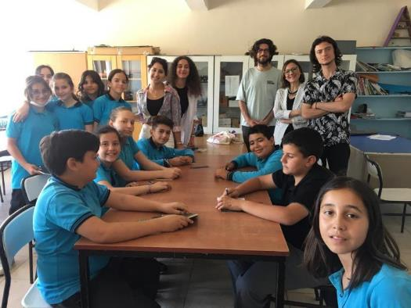
TOPLUMA KATKI
Yürütülen Sosyal Sorumluluk Projeleri
Yasemin Özcan Gönülal:
“Kelimelerle Güçlenir Dünyam” Projesi.
(Edebiyat Topluluğu & TSP Bahar 2022.
Rol: Proje Koordinatörü
Nüket Dalcı:
İYTE Halk Dansları Topluluğu &TSP Bahar 2022. Koruncuk Vakfı Kız Öğrencilerine haftada 2 gün dans eğitimi verilmiştir. Rol: Proje Koordinatörü

Slide 25
Gerçekleşmesine Katkıda Bulunulan Eğitim Faaliyetleri, Konferans, Çalıştay, Söyleşi vs.
Yasemin Özcan Gönülal
MEB Taslak Ders Kitabı Değerlendirme Sürecinde Panelistlik Görevi (Ağustos-Ekim 2022)
“Smyrna’dan İzmir’e Dönüşümü Dil Çeşitliliği Bağlamında Yeniden Okumak”, İzmir Büyükşehir Belediyesi Kütüphane Buluşmaları Söyleşileri, 26 Mayıs 2022, İzmir Havagazı Gençlik Araştırma Kütüphanesi.
“Türk Dil Bayramı”, TED İzmir Koleji, 26 Eylül 2022 (Söyleşi)

Slide 26
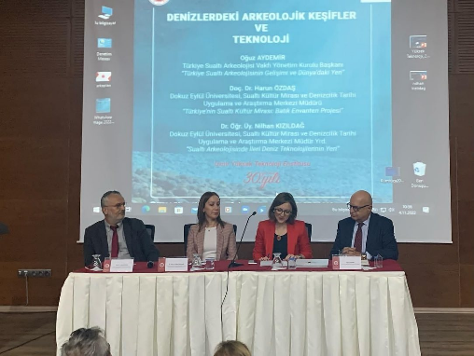
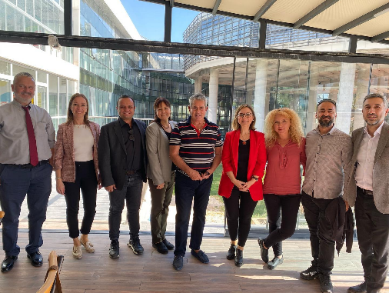
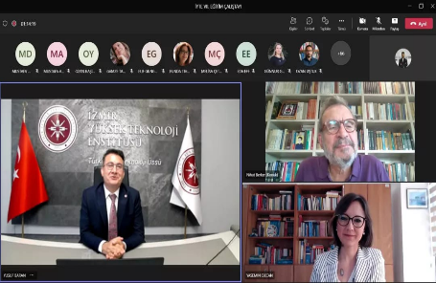
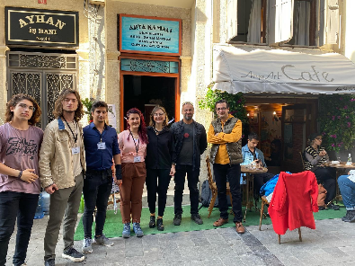
Yasemin Özcan Gönülal
30. yıl etkinlikleri kapsamında panel düzenleme ve moderatörlük görevi.
VII. Eğitim Çalıştayı, moderatörlük ve çalıştay raporu editörlüğü.
Kültür ve sanat faaliyeti kapsamında:
Şiir sergisi açılışı, Arya Kamalı Kültür Merkezi, 14 Ekim.
Şiir dinletisi düzenlenmesi (Edebiyat Topluluğu ile), İYTE Bahar Şenliği, 11 Mayıs.

Slide 27
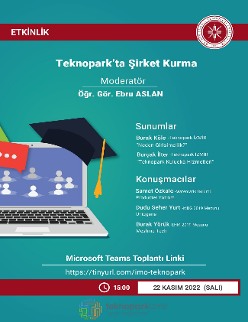
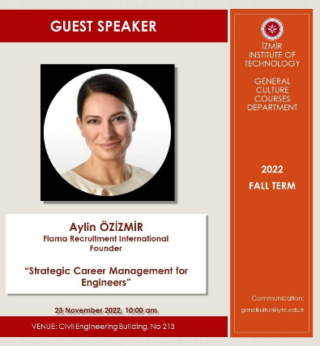
Doğan Evecen
YDYO'daki 2 fulbright bursiyerine 2 dönem haftada 2 saat Türkçe dersi verme.
Ebru Aslan Çallıoğlu
Moderatörlük Görevi,
22 Kasım, Teknopark.
Dikmen Yakalı
Doktora tez eş danışmanlığı: "Burçin Sargın Can, “Türkiye’de Gıda Hareketi Medyası: Girişimler, İçerikler ve Etkileşim”, Maltepe Üniversitesi" (devam ediyor)
MAN211 Mühendisler İçin İletişim Yönetim ve Becerileri dersi kapsamında 2 seminer düzenleme.

Slide 28
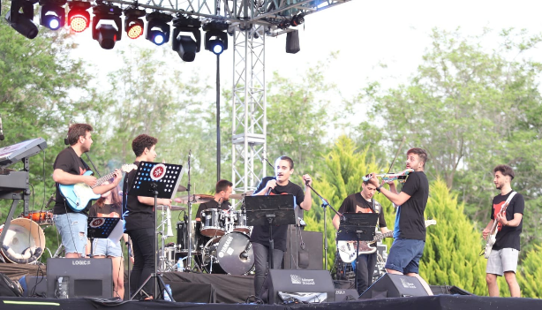
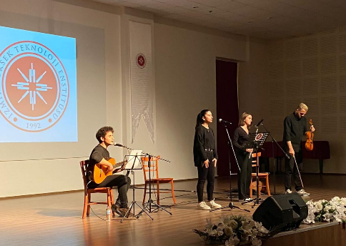
Gerçekleşmesine Katkıda Bulunulan Kültür, Sanat, Spor Faaliyetleri ve Önemli Günler
Mine Okcu
8 Mart Dünya Kadınlar Günü, Müzik Dinletisi
18 Mart Çanakkale Zaferi, Müzik Dinletisi
23 Nisan 2022 İYTE Çocuk Üniversitesi-Müzik Dinletisi
11 Mayıs Bahar Şenliği 1. Gün Açılış Programı-Müzik Dinletisi
12 Mayıs Bahar Şenliği 2. Gün Piyano ve Keman Grubu Konseri
12 ve 13 Mayıs İYTE 30. Yıl Müzik Gecesi Konserleri
15 Mayıs Urla Eğitim Vakfı-Müzik Dinletisi
17 Mayıs Teknopark Kariyer Günleri Konseri
19 Mayıs Gençlik ve Spor Bayramı Konseri
29 Mayıs İzmir Tersane Komutanlığı, Müzik Dinletisi

Slide 29
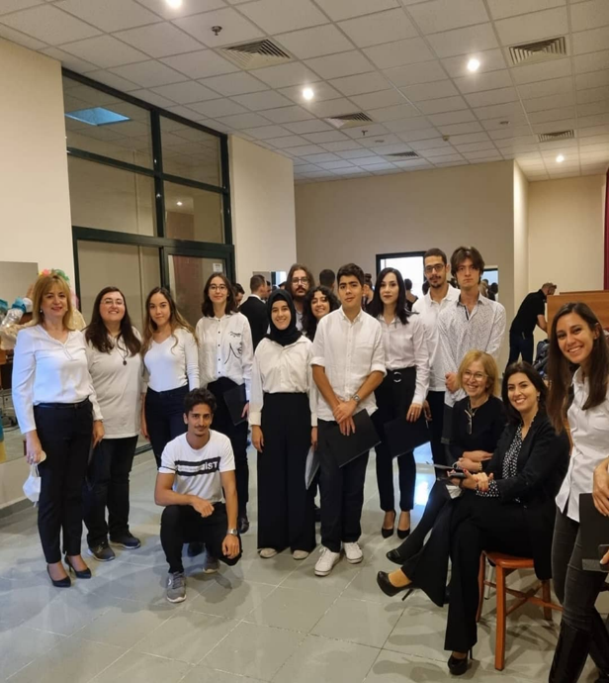
Mine Okcu
1 Temmuz Mezuniyet Töreni, Konser
11 Ekim Akademik Açılış Töreni, Müzik Dinletisi
29 Ekim Cumhuriyet Bayramı, Müzik Dinletisi
31 Ekim İzmir Üniversiteleri Platformu (29 Ekim Cumhuriyet Bayramı Kutlama Programı, Müzik Dinletisi)
8 Kasım İYTE Çocuk Üniversitesi Açılışı, Müzik Dinletisi
10 Kasım Atatürk’ü Anma Programı, Müzik Dinletisi
16 Aralık UREV, Urla Eğitim Vakfı Müzik Dinletisi
28 Aralık Yeni Yıl Konseri

Slide 30
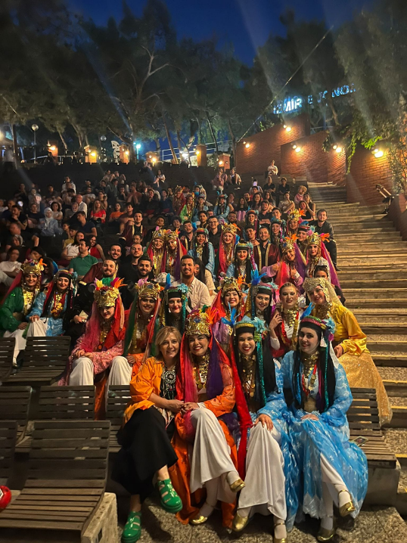
Nüket Dalcı
İYTE HDT, Eskişehir Uluslararası Dans Festivali, 23-27 Şubat, Eskişehir.
8 Mart Dünya Kadınlar Günü, Dans Gösterisi
18 Mart Çanakkale Zaferi, Dans Gösterisi
21 Mart Nevruz Kutlamaları
İYTE DDT, Ege Üniversitesi Dans Festivali, 27 Mart.
Bahar Şenliği, Dans Gösterileri (11-13 Mayıs)
İYTE DDT, Dokuz Eylül Üniversitesi Dans Festivali, 15 Mayıs.
İYTE HDT, İzmir Üniversiteleri Platformu Atatürk’ü Anma ve Gençlik Bayramı Şöleni, 16 Mayıs, İzmir Ekonomi Üniversitesi Açıkhava Tiyatrosu.

Slide 31
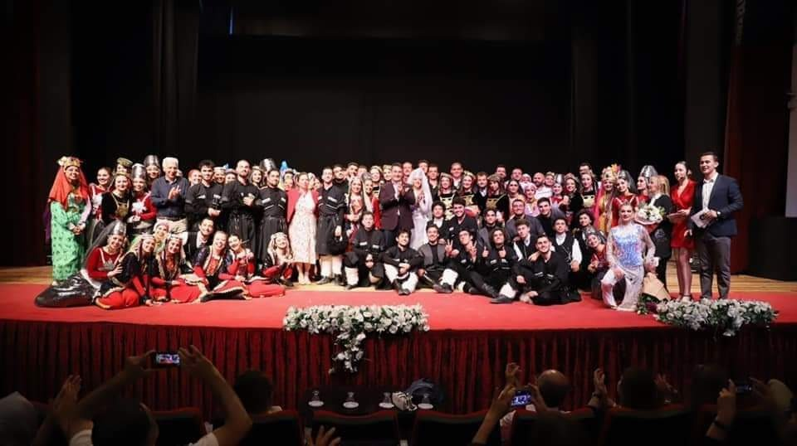
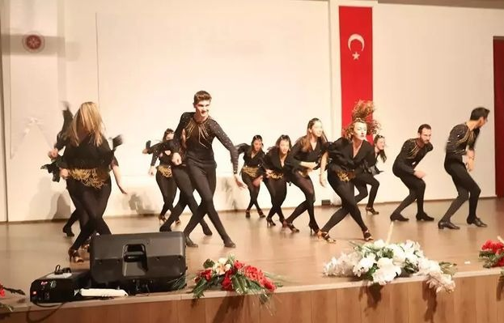
Nüket Dalcı
İYTE HDT, 23. Geleneksel İYTE Halk Dansları Gecesi, 21 Mayıs, İzmir Dokuz Eylül Üniversitesi Sabancı Kültür Sarayı.
İYTE DDT, İzmir Ekonomi Üniversitesi Dans Gecesi ve Workshop, 21-22 Mayıs, İzmir Ekonomi Üniversitesi Açıkhava Tiyatrosu ve Seferihisar.
İYTE HDT, İzmir Ekonomi Üniversitesi ‘Ekonomiden Kalbe, Kalpten Dansa’ Halk Dansları Gecesi, 3 Haziran, İzmir Ekonomi Üniversitesi Açık Hava Gösteri Merkezi.
İYTE HDT, 11 Ekim Akademik Açılış Töreni
İYTE HDT, 29 Ekim Cumhuriyet Bayramı Kutlamaları.
İYTE HDT, Teknopark İzmir Ödül Töreni, 27 Ekim.
Urla Eğitim Vakfı Kermesi, Dans Gösterisi, 16 Aralık.

Slide 32
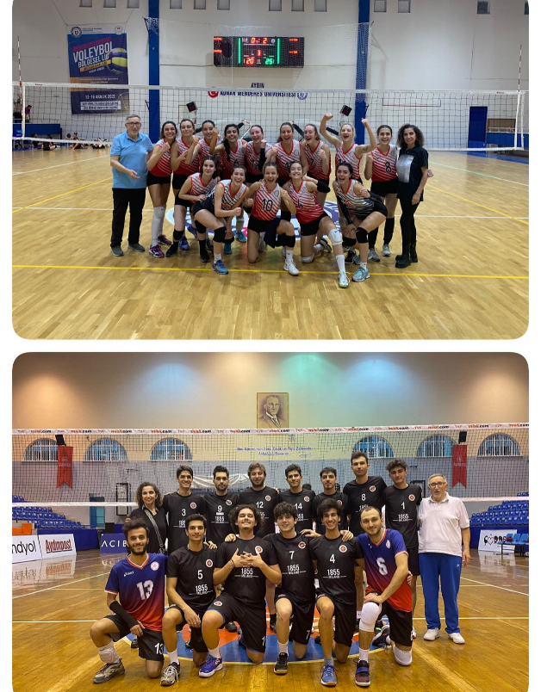
Figen Ertuman
Üniversiteler Arası Voleybol Müsabakaları (Kadın-Erkek), Aydın, Aralık 2022
Mezuniyet Töreni Kortej Sorumlusu-Temmuz 2022

Slide 33
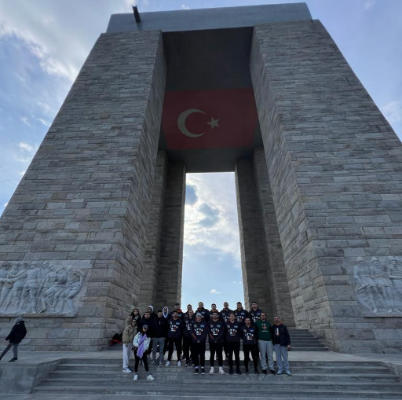
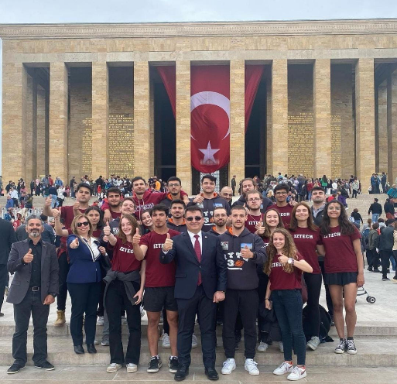
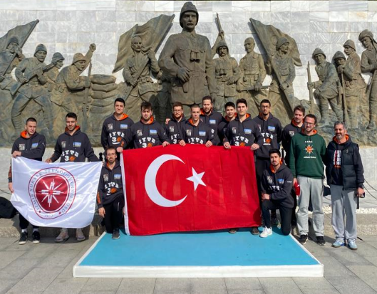
Hakim Özgür
30. Yıl Etkinlileri Kapsamında:
Çanakkale Şehitliği ziyareti (Basketbol Takımı 18 Mart 2022)
Çanakkale 18 Mart Üniversitesi Basketbol Tamımı ile dostluk maçı
Anıtkabir Ziyareti (Basketbol, Voleybol ve Tenis Takımları 19 Mayıs 2022)
29 Ekim Cumhuriyet Bayramı resmî tören kortejinde İYTE'yi temsil görevi.

Slide 34
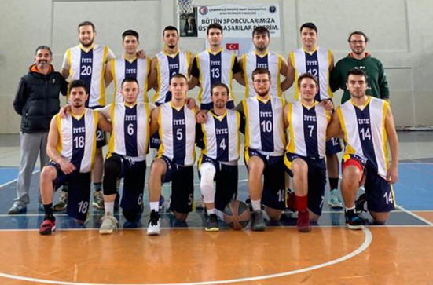
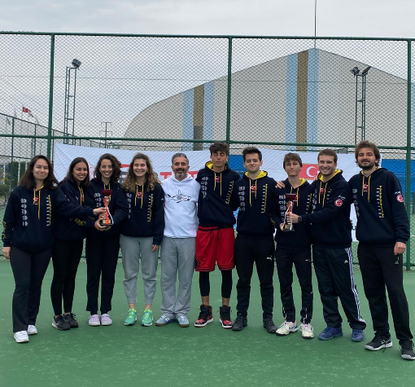
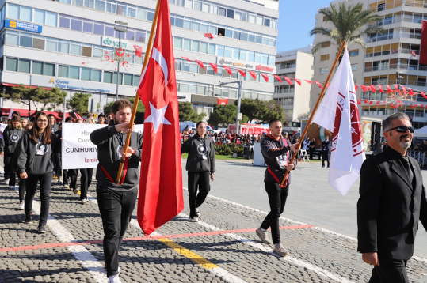
Hakim Özgür
Üniversiteler arası basketbol müsabakaları (Erkek)-Aralık 2022 (Takım 4. oldu.)
Üniversiteler arası İYTE Kadın-Erkek Tenis Takımı Sakarya'da şampiyon oldu. (Mayıs 2022)
Bahar Şenlikleri kapsamında:
İYTE Kadın-Erkek Tenis Turnuvası
İYTE Kadın Erkek Basketbol Turnuvası
İYTE Badminton Turnuvası
İYTE Tavla Turnuvası
İYTE Masa Tenisi Turnuvası

Slide 35
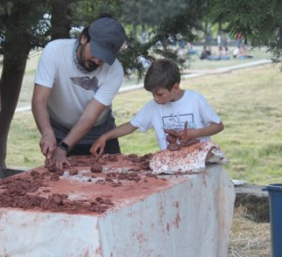
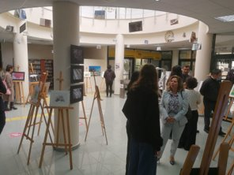
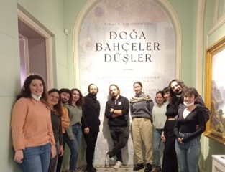
Coşgu Ateş
Endüstriyel Tasarım Bölümü, "ID213 Model Yapımı ve Prototipleme" dersi Misafir Öğretim Görevlisi, Güz 2022.
İYTE Çocuk Üniversitesinde 9 saat sanat atölyesi çalışması, eğitmenlik, “Heykel İnşa Etmek, Renk Kolaj Çalışması”, Bahar 2022.
İYTE 2. Lise Bilim Kampı'nda eğitmenlik, “Resim-Sanat-Bilim İlişkisinde Uygulamalı Resim Atölyesi”, Temmuz 2022.
İYTE Görsel Sanatlar Topluluğu ile ARKAS Sanat Merkezi'nde "Doğa, Bahçeler ve Düşler" sanat sergisi gezisi düzenleme, Ocak 2022.
İYTE Görsel Sanatlar Topluluğu ile Linol Oyma Baskı Resim Atölyesi, Nisan 2022.
İYTE Görsel Sanatlar Topluluğu ile “Her Şeye Rağmen” isimli Öğrenci Sanal Sanat Sergisi düzenleme- Dijital Tasarım Danışmanı, Mayıs 2022​
İYTE Görsel Sanatlar Topluluğu ile İkbal BALCI Resim sergisi gezisi düzenleme, Haziran 2022.​

Slide 36
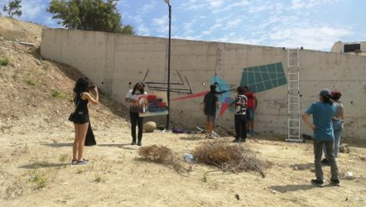
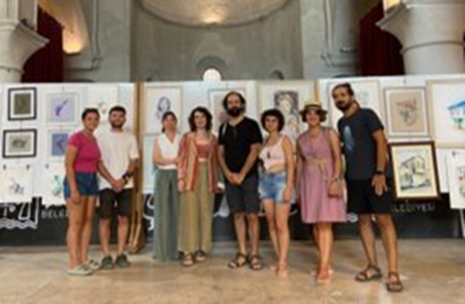
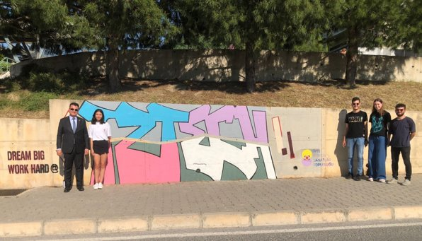
Coşgu Ateş
Bahar Şenlikleri kapsamında:
Respect to Kandinsky, Duvar Resmi Atölyesi
Kil Rölyef Atölyesi
“IZTECH” Grafiti Uygulaması, Mayıs 2022.

Slide 37
2023’te Yapılması Planlanan Çalışmalar
2023 Yılı Hedef ve Önerilerimiz:
1. Sosyal ve beşerî bilimler alanlarında bilimsel toplantılar dizisi olarak başlattığımız kolokyumlarımıza devam edilecektir. Bu kapsamda 2019 yılından beri düzenlediğimiz 12 çevrim içi (2 yüz yüze) toplantının, bölümümüzün resmî YouTube sayfası açılarak orada yayımlanması planlanmaktadır.
2. Eğitim Planımızda güncellemeler devam edecektir:
Bu kapsamda; Türk Dili ile Atatürk İlkeleri ve İnkılap Tarihi derslerinin seçiminde ÖBS'de tekrar çakışma getirilmesi önerilecektir.
İlgili derslerin sınavlarının yüz yüze olması gerektiği şeklindeki YÖK'ün yeni yönetmeliğine istinaden sınavların yapılış şeklinin Senato kararıyla belirlenmesi.
3. Uygulamalı derslerimizin (güzel sanatlar ve spor) kredilendirilmesi önerilecektir.
4. Bölüm adımızın değişmesi için YÖK'e yeniden başvurulması planlanmaktadır.
5. Sosyal ve beşerî bilimler alanlarında atama ve yükseltme ölçütleri belirlenmesi için çalışmalar yürütülecektir.

Slide 38
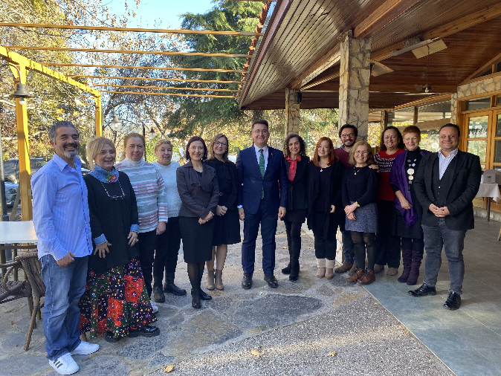
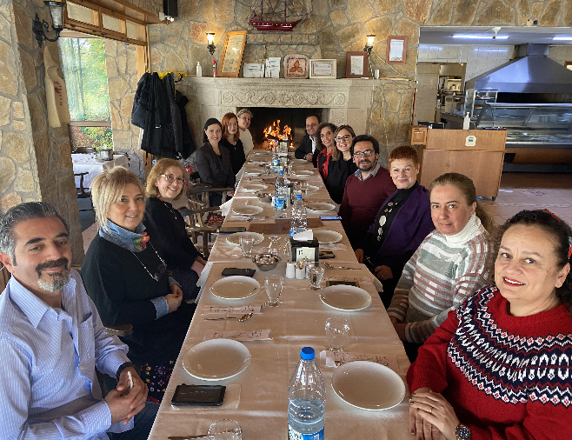
Yeni Yıl Yemeğimiz
26 Aralık 2022

Slide 39
İZMİR YÜKSEK TEKNOLOJİ ENSTİTÜSÜ
TEŞEKKÜRLER

